Slide 1
تم : روز جهانی نجوم
اینجا جایی است که ارائه شما شروع می شود

Slide 2
عنوان اسلاید اینجاست
آیا می دانید چه چیزی به شما کمک می کند تا خود را بسازید
نقطه روشن؟ لیست هایی مانند این:
آنها ساده هستند
شما می توانید ایده های خود را به وضوح سازماندهی کنید
خرید شیر را هرگز فراموش نخواهید کرد!
و مهم‌ترین چیز: مخاطب از ارائه شما غافل نخواهد شد

Slide 3
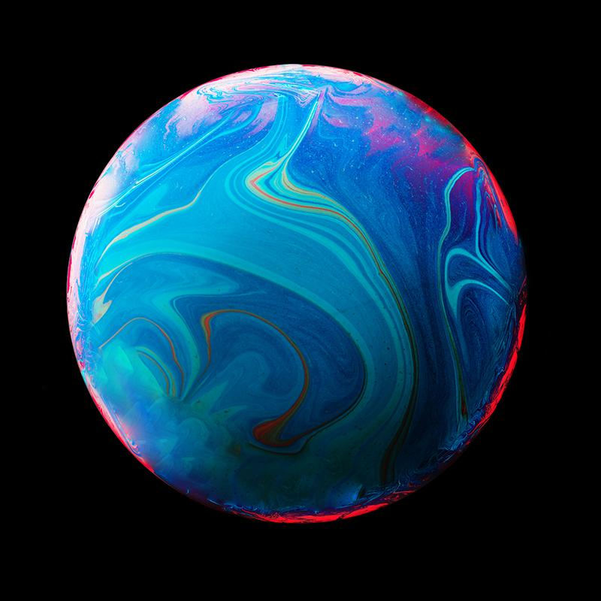
یک عکس همیشه مفهوم را تقویت می کند
تصاویر مقادیر زیادی داده را نشان می دهند، بنابراین به یاد داشته باشید: به جای متن طولانی از یک تصویر استفاده کنید

Slide 4
مرور مفاهیم ایده خوبی است
سیاره تیر
سیاره مشتری
مریخ
این نزدیکترین سیاره به خورشید است
مشتری بزرگترین سیاره است
در واقع یک مکان بسیار سرد است
زحل
سیاره زهره
نپتون
زحل سیاره حلقه دار است
زهره نام زیبایی دارد
نپتون دورترین سیاره است

Slide 5
02
پیشرفت هفتگی
در صورت نیاز می توانید زیرنویس را در اینجا وارد کنید

Slide 6
این یک جدول زمانی است
1
2
3
4
مریخ با وجود قرمز بودن، مکان بسیار سردی است
عطارد نزدیکترین سیاره به خورشید است
مشتری بزرگترین سیاره از همه آنهاست
زهره نام زیبایی دارد، اما به طرز وحشتناکی گرم است

Slide 7
لیست مهم
در اینجا می توانید وب سایت ها یا انتشارات مرجع خود را فهرست کنید.
در اینجا می توانید وب سایت ها یا انتشارات مرجع خود را فهرست کنید.
در اینجا می توانید وب سایت ها یا انتشارات مرجع خود را فهرست کنید.
در اینجا می توانید وب سایت ها یا انتشارات مرجع خود را فهرست کنید.

Slide 8
با تشکر
آیا هیچ سوالی دارید؟
addyouremail@freepik.com | +91 620 421 838 | yourcompany.com
لطفاً این اسلاید را برای ذکر منبع نگه دارید

Slide 9
منابع جایگزین

